Slide 1

Клуб „Дигитални умения“
С участието на ученици от 8. клас

Slide 2
Клуб „Дигитални умения”
В периода от 05.10.2023 г. до 15.12.2023 г. в СУ „Йордан Йовков“ – Русе се проведоха обучителните дейности по клуб „Дигитални умения“. В рамките на занятията учениците от VIII клас усвоиха знания и умения за използване на възможностите на графичния редактор Gimp за обработка на растерни изображения за създаване на колажи и рекламни материали.

Slide 3
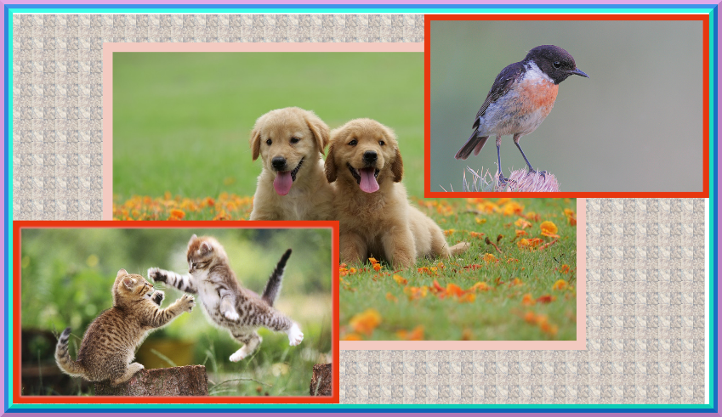
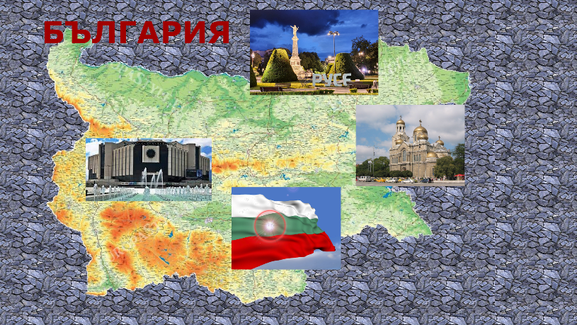

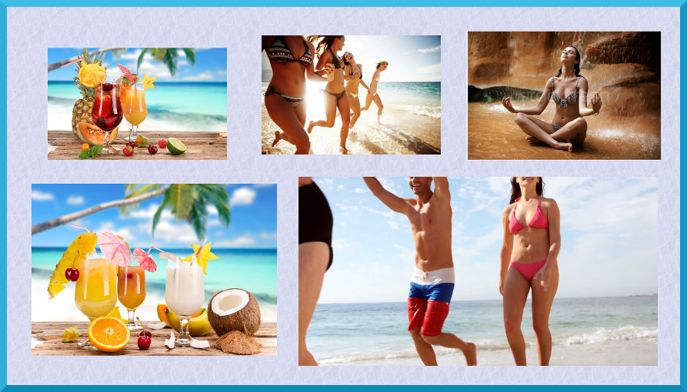
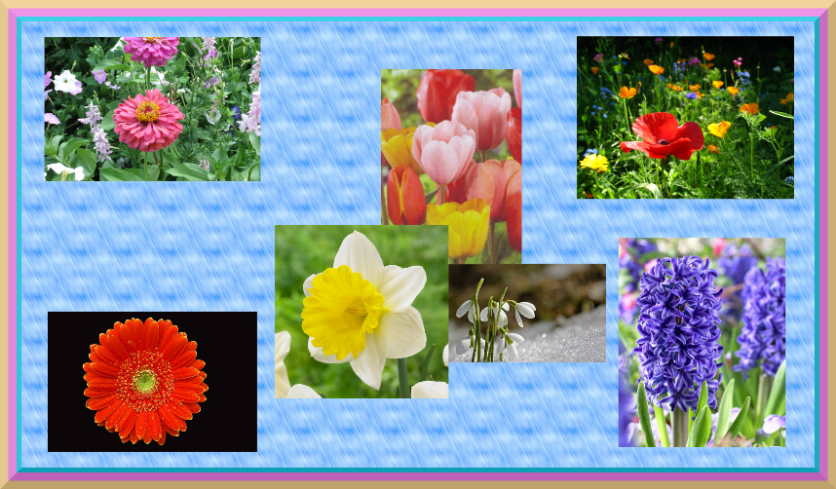

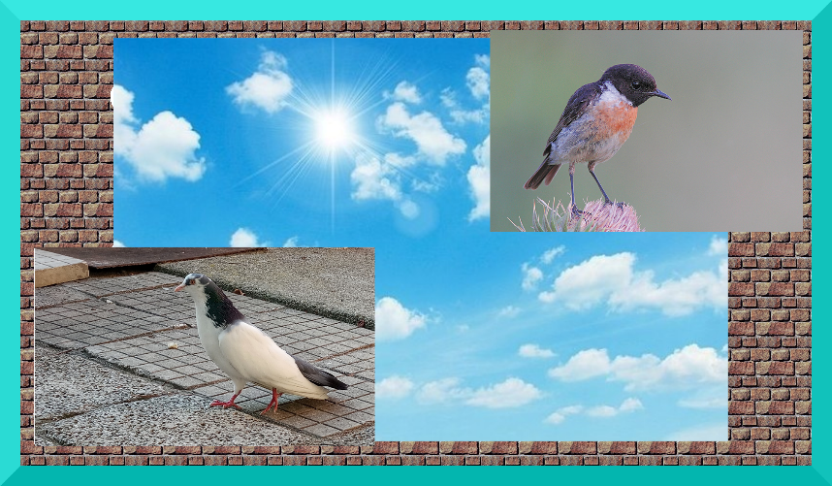
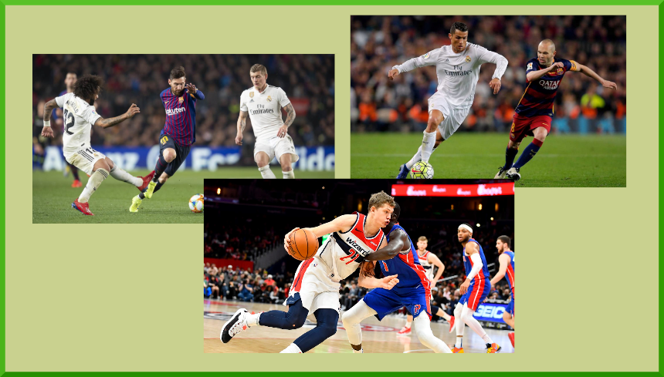
Колажи

Slide 4
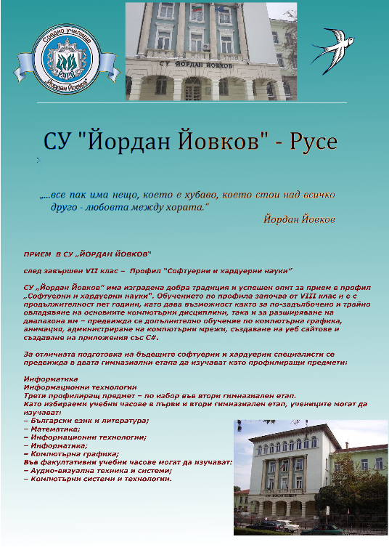
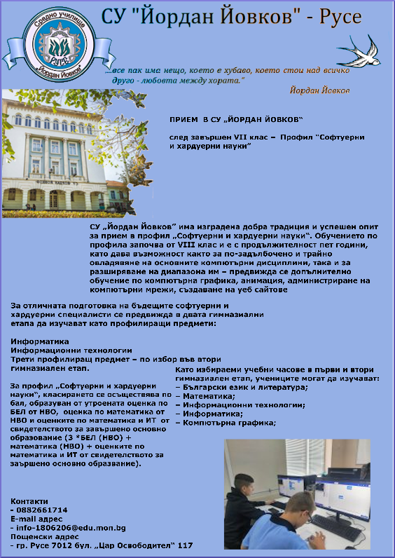
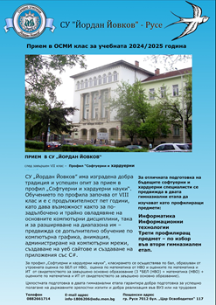
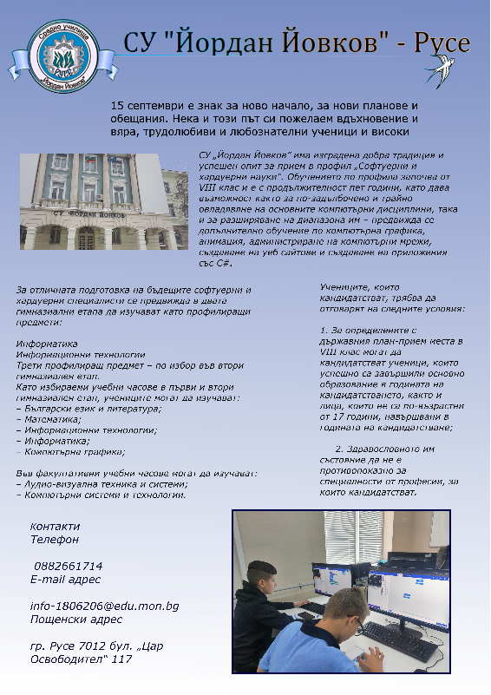
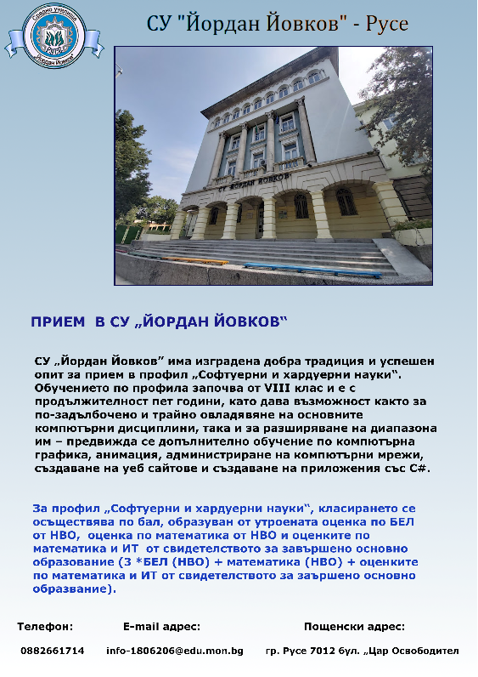
Училищен плакат

Slide 5
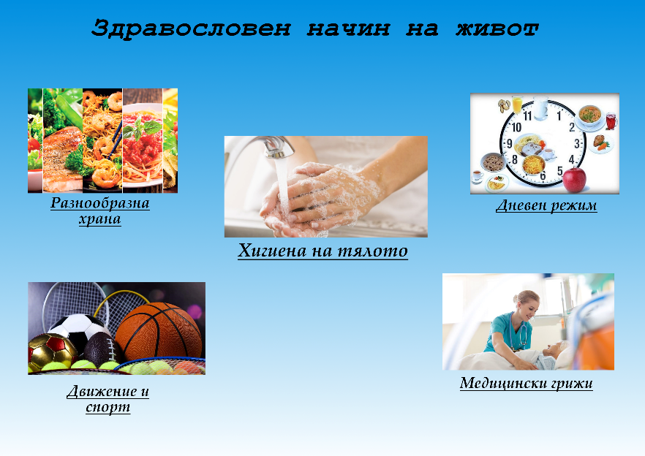
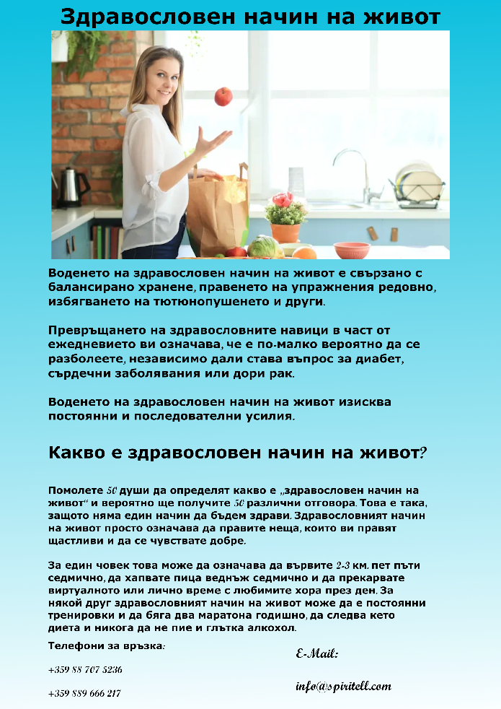
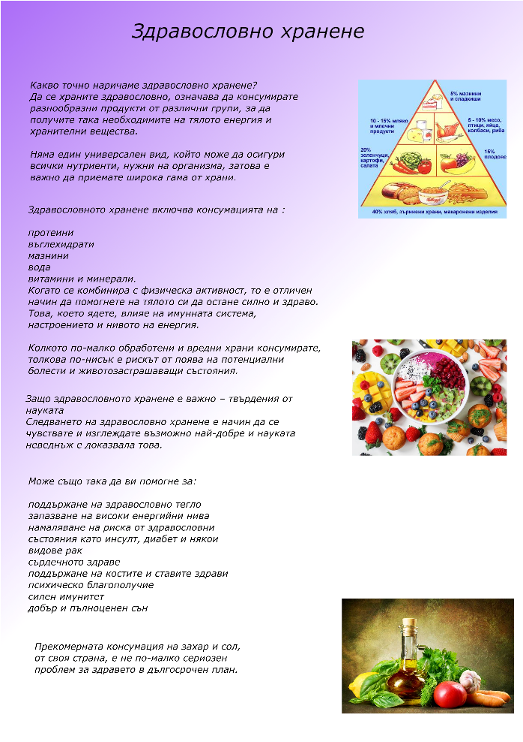

Плакат „здравословен начин на живот“

Slide 6

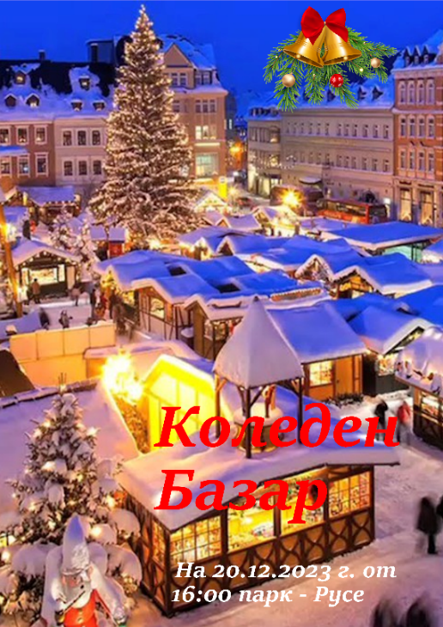


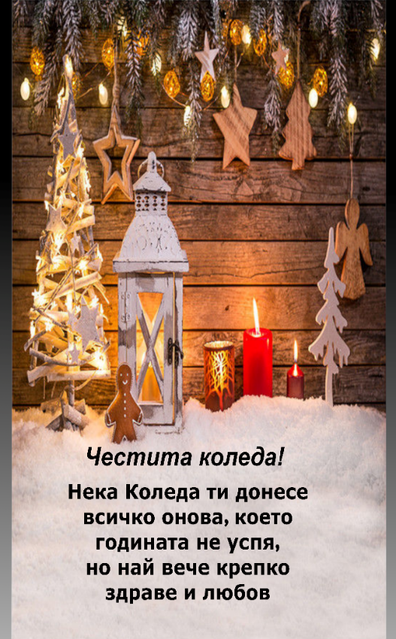

Коледен плакат

Slide 7
Благодарим Ви за вниманието!

